Slide 1
5.5 DMA方式及接口
5.5.1 DMA基本概念
1、定义(Direct Memory Access)
直接依靠硬件系统来控制主存与外设之间的数据传送,传送期间无需CPU干预，传送结束后通常用中断方式通知CPU。
①I/O与主存，而不是I/O与CPU或I/O与主机。
②早期由CPU控制传送；
现在由DMA控制器控制传送，
DMA控制器接
管总线权，
传送完毕再交还总线权。
③传送期间只要CPU不访存，可并行操作。
④传送前和传送后需要程序干预。

Slide 2
2、特点与应用
响应随机请求
一般不影响CPU程序的执行，仅占用总线、无程序切换
大批量数据的简单传送
【典型的应用场合】
主存与高速I/O设备之间的简单数据传送。
大批量数据采集系统
动态存储器（DRAM）的自动刷新

Slide 3
3、DMA的数据传送模式
（1）单字传送
DMA请求获得批准后，CPU分配1个总线周期用于字或字节的传送，再重新分配下一个总线周期的控制权(周期挪用/窃取)。
（2）成组连续传送方式
DMA被批准后，连续占用多个总线周期，成组连续批量地传送，结束后将总线的控制权交回给CPU。

Slide 4
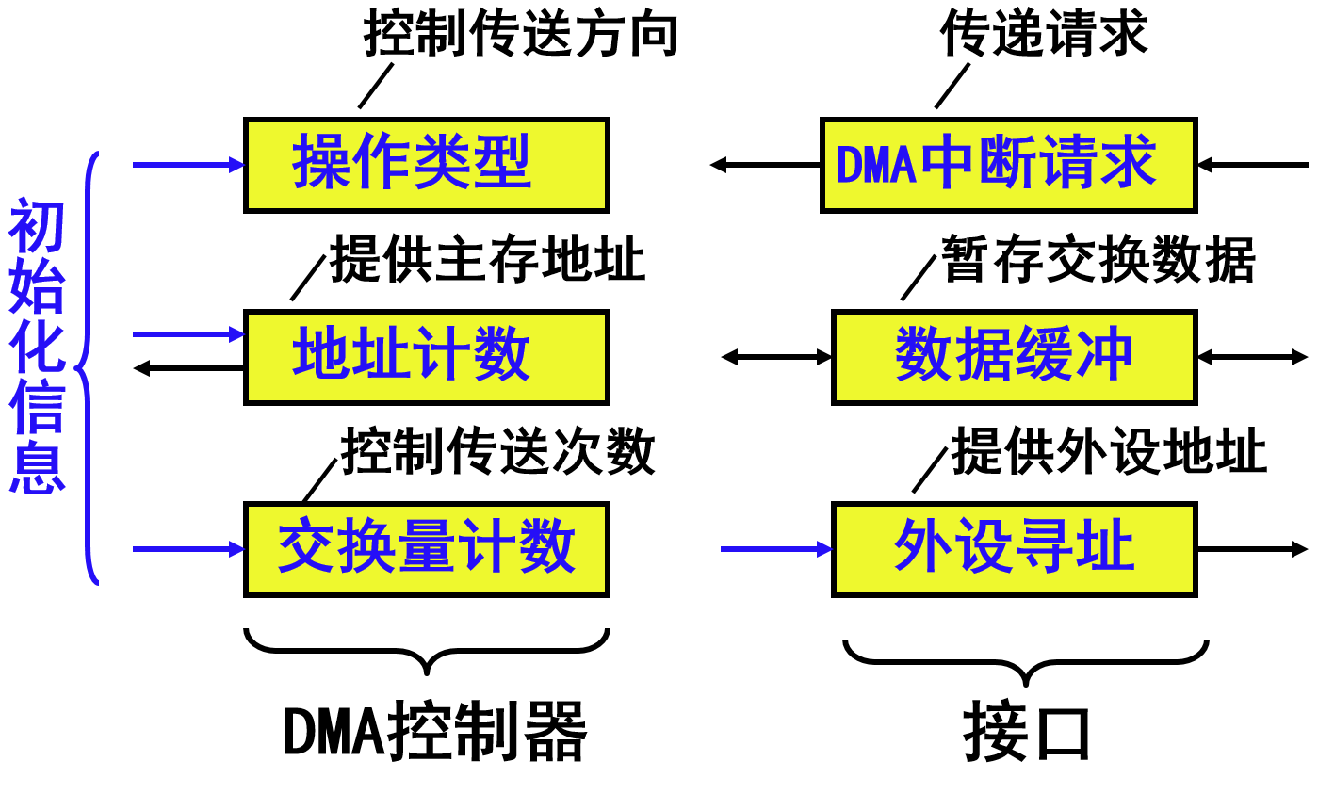
4、DMA硬件系统的组织
DMA方式控制I/O设备与主存数据直传，应明确：
（1）传送方向、
（2）设备寻址信息、
（3）主存缓冲区首地址、
（4）传送的数据量，等等。
早期：由CPU和DMA接口协同控制;
现代：设置专用的DMA控制器

Slide 5
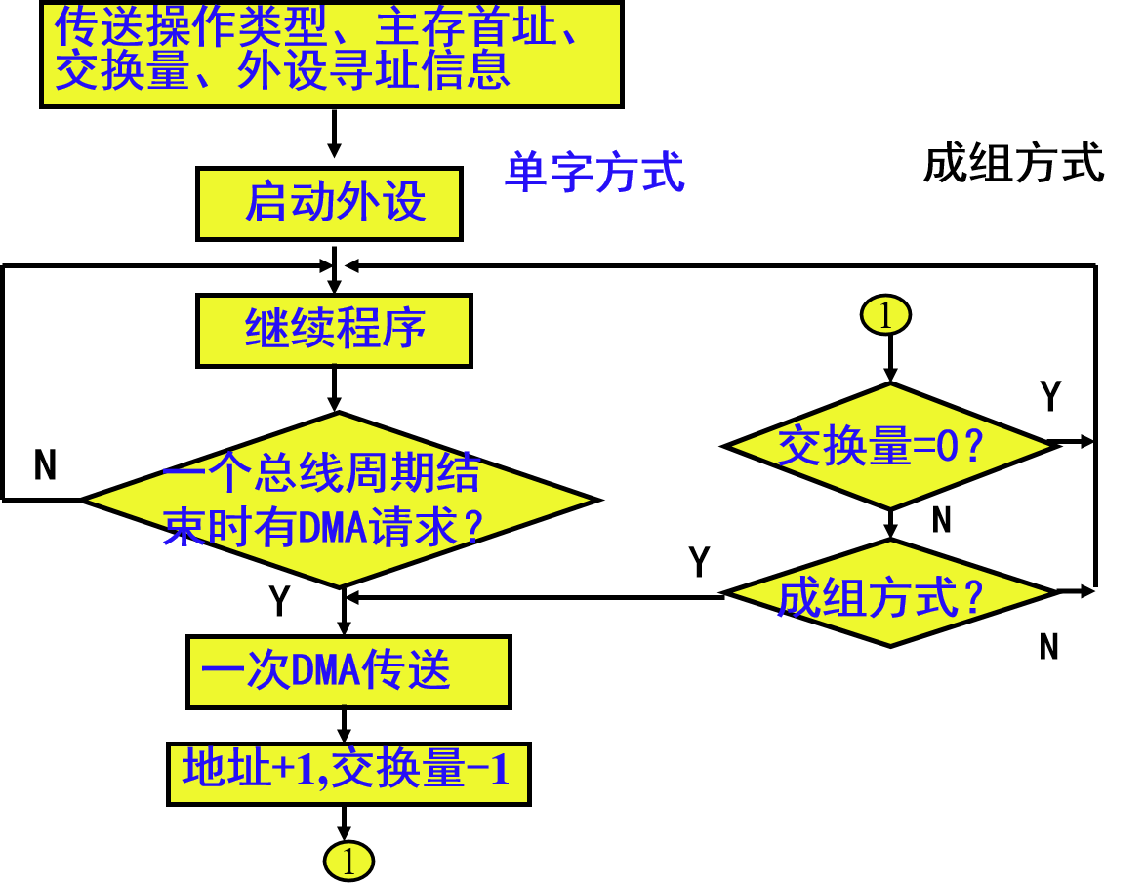
5、DMA流程

Slide 6
6、三个阶段
主程序实现初始化。
程序准备：
DMA传送：
善后处理：
硬件实现M
I/O。
中断处理程序判断传送的正误。
处理思想：由CPU通过执行程序进行初始化，将有关控制信息发送给DMA控制器，CPU不再干预；以后以响应随机请求方式，由DMA控制器实现DMA传送；批量传送结束时，CPU以响应中断请求的方式进行结束处理。

Slide 7
7、DMA与中断的异同
DMA与中断的相同点：
能响应随机请求；可并行操作。
DMA与中断的不同点：
中断：用程序实现中、低速I/O传送；能处理复杂事态；
一条指令结束时响应请求,实质为程序切换
DMA：用硬件实现高速、简单I/O传送；一个总线
实质为总线权切换
周期结束时响应请求，

